Slide 2
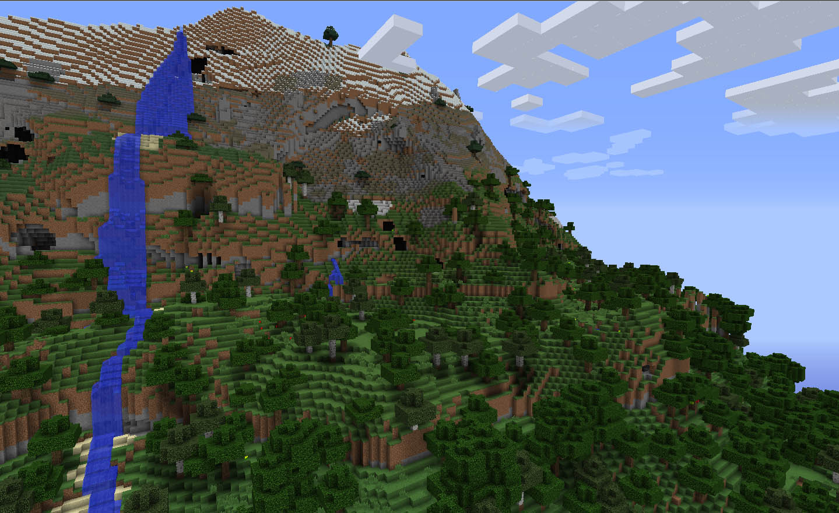
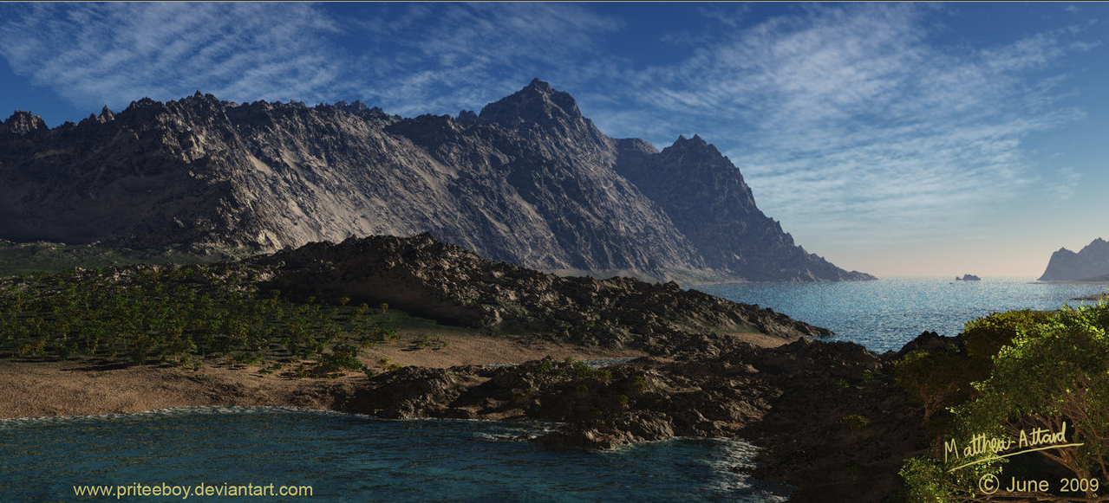
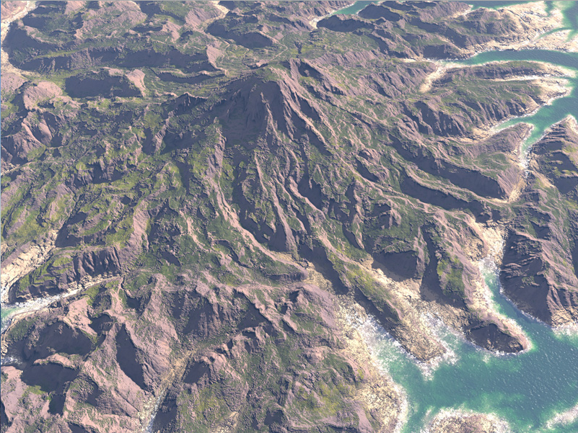
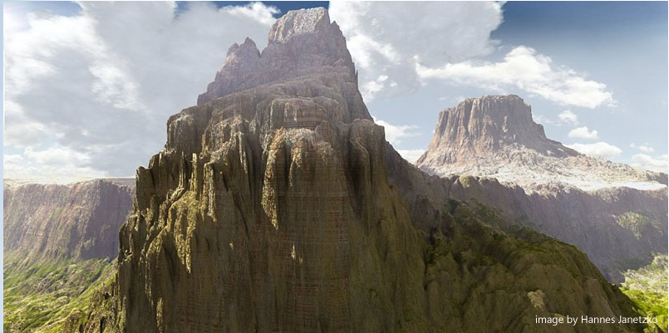

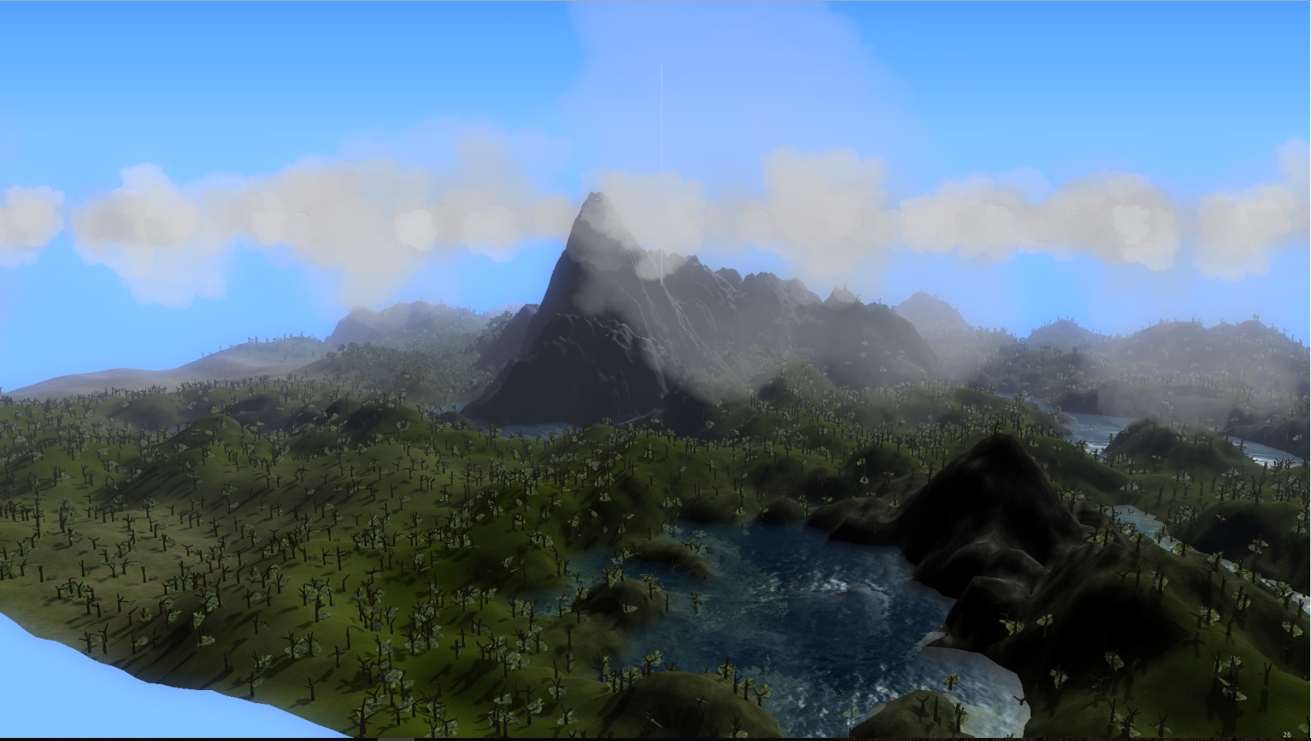
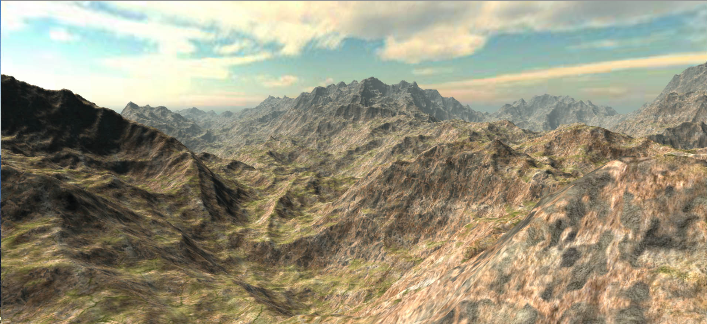
Prozedurale Landschaftsgenerierung
Notes:
Was heißt das jetzt für mich?
Googlen
Dann fand ich das, das, das und das – bis ich zu dem kam, was heute die Mehrheit unter prozeduraler Landschaft kennt: SWIPE!
Für alle die es nicht wissen: Minecraft. Das Spiel behauptet eine unendliche Welt mit verschiedenen Klimazonen zu haben
Die wohl bekannteste Implementierung, generell in Spielen immer mehr Verwendung. Deshalb kurze Klarstellung
Was machen wenn man merkt es kommt zuviel Arbeit auf einen zu? Thema eingrenzen!
Dazu erstmal wieder zum Anfang zurück

Slide 3
Prozedurale
Landschaftsgenerierung
Notes:
Also was bedeutet prozedural überhaupt?
Durch (prozedurale) Programmierung erzeugt
Viel Bewegung in dem Feld zwischen 1985-2003, Wiederaufkommen in den letzten ~ 5 Jahren durch Videospiele, dazwischen Nutzung in allen relevanten CG Branchen z.B. Film, jedoch nicht so Öffentlichkeitswirksam
Um Missverständnisse vorzubeugen:

Slide 4
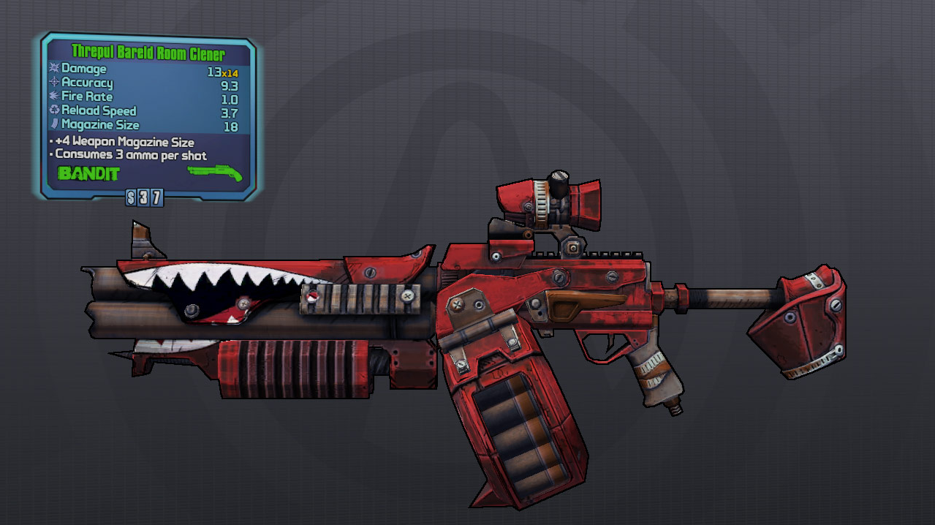
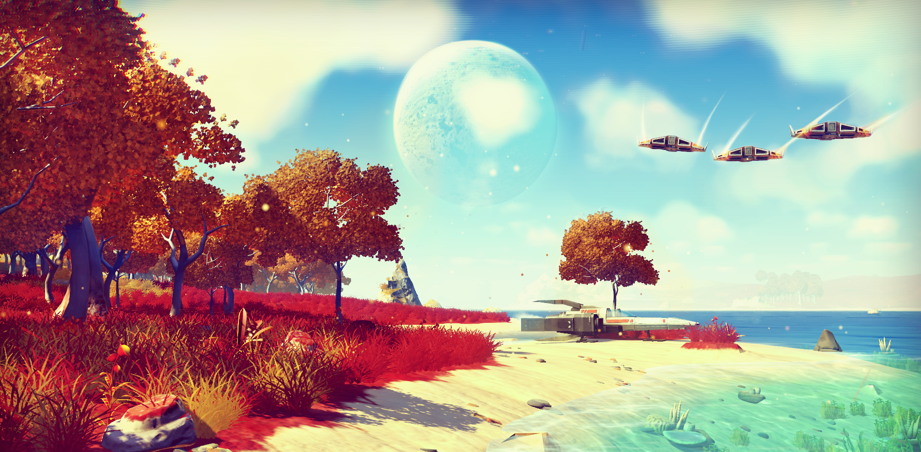
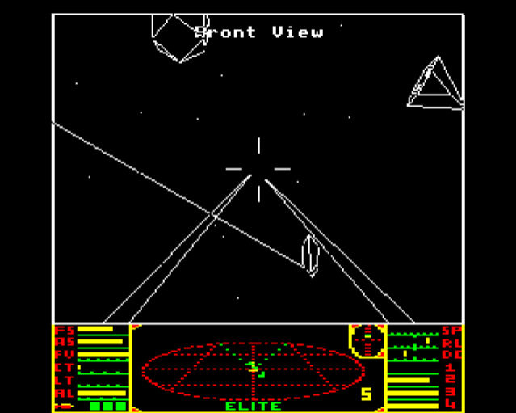
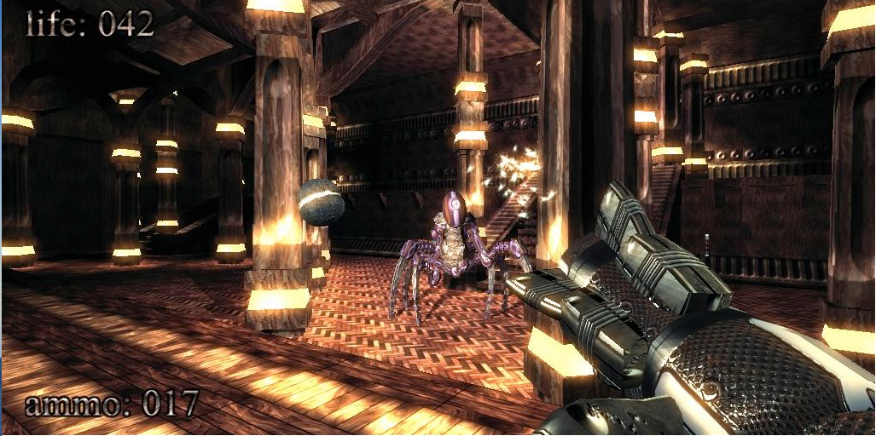
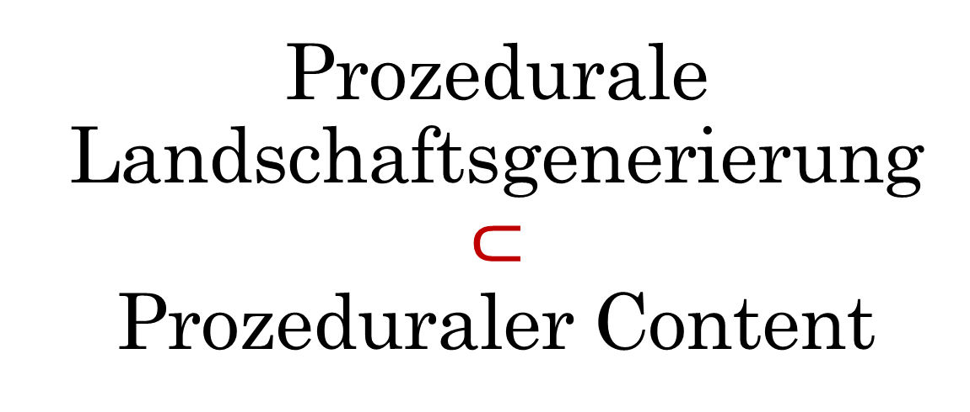
Prozedurale Landschaftsgenerierung $$⊂$$ Prozeduraler Content
Exkurs: prozeduraler Content in Spielen
Notes:
Borderlands: 17.750.000
Elite: 6 Byte für 8 prozedurale Spielegalaxy
No Mans Sky: Komplettes Universum inkl. Planeten, Flora, Fauna, Raumschiffe
k.Krieger: Demospiel besteht aus 97.280 Bytes

Slide 5
Geringer Speicherbedarf
Gefühl des Entdeckens
Wiederspielbarkeit
Personalkosten
Entwicklungszeit
Exkurs: prozeduraler Content in Spielen
Notes:
Aktuelle Entwicklungszeiten für AAA Games ~1-3 Jahre bei 100-300+ Mitarbeitern ohne großartig komplexes Gameplay -> Modellierung!

Slide 6
Prozedurale
Landschaftsgenerierung
Notes:
Wir wollten das Thema eingrenzen!
Prozedural haben wir geklärt, daran kann man nicht viel ändern, also Landschaftsgenerierung
Hierbei zurück zu dem Bild von vorhin

Slide 7
Höhlensysteme
Wolken
Wasser
Übersicht: Landschaftsgenerierung
Landschaftsform
Rendering:
Licht
Atmosphäre
LOD
Wetter
Texturierung
Bäume / Gräser
Notes:
Auch wenn stark abweicht von vorherigen Screenshots doch viele Eigenschaften / Problemstellungen von prozeduralem Terrain
Wasser:
Besonders Wellenbewegung lassen sich gut prozedural erzeugen
Texturierung:
1. Rendern von Landschaftstexturen
2. Erzeugung von prozeduralen Texturen
Bäume / Gräser:
So vielfältig und detailreich und tlw. Scheinbar zufällig, dass auch diese oft prozedural erzeugt werden
Wolken / Gase:
Neben Partikelsimulation lassen sich gut gut prozedurale Prozesse beschreiben

Slide 8
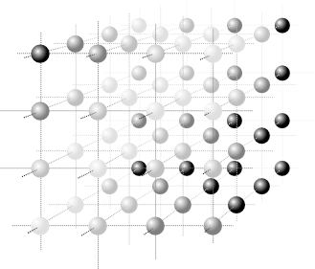
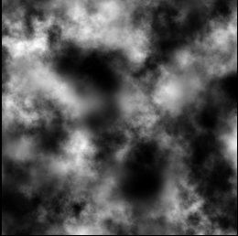
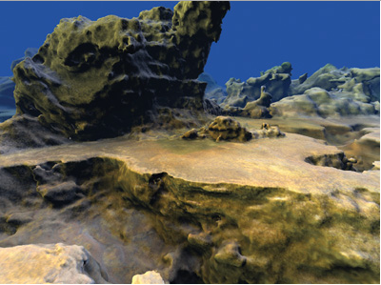
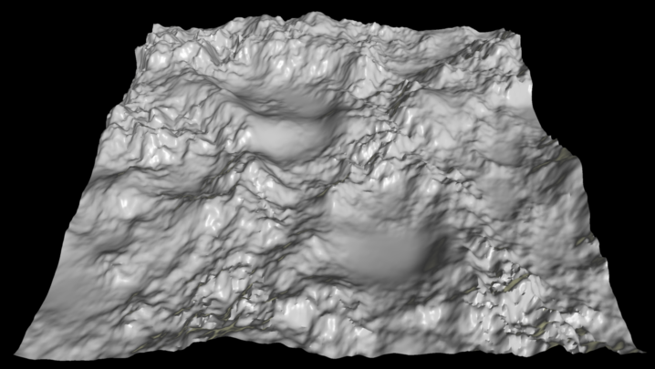
Skalarfelder
Voxel
3D
2D
Heightmap
Landschafts-Datenstrukturen
Verbraucht mehr Speicher
Ermöglicht Höhlen/Überhänge
Ermöglicht verschiedene Dichten
Einfach zu bearbeitendes Gelände (zerstörbares Gelände Computerspiele)
Eingeschränkte Möglichkeiten
(siehe Voxel)
Schnell zu berechnen
Schnelles Rendern da einfache Erzeugung von Polygonen (Hardwarebeschleunigung)
Notes:
Skalarfeld: Eine Funktion die einer bestimmten Punktemenge M eine Reel oder Komplexwertige Zahl zuweist
Voxel: Volumetric Pixel. Da Position nicht explizit gespeichert gut für große, regelmäßig gesampelte Datenmengen (vgl. Polygon, gut für viel leere)

Slide 9
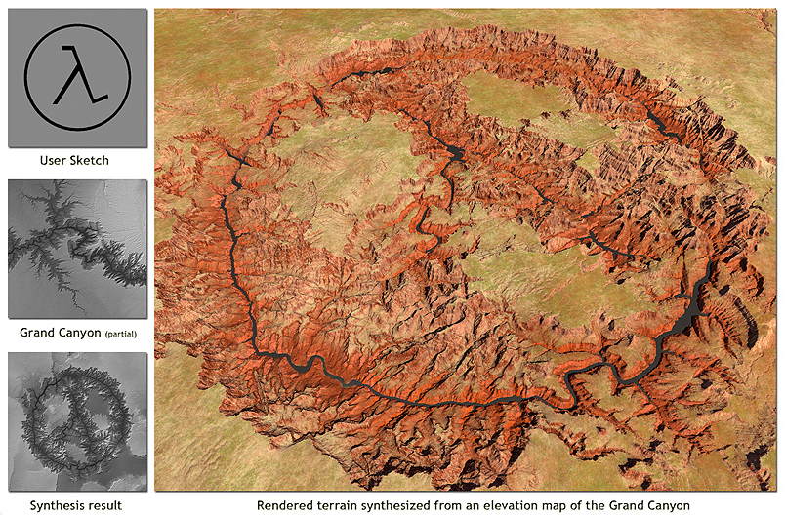
Digital Elevation Data Sources
Rendern
Landschafts“generierung“
Formate:
USGS DEM
DTED
BT
Bathymetry
…
Realdaten
Synthese
Synthese
Notes:
Dem (Digital Elevation Model) – größtenteils U.S. Geological Surve
DTED (Digital Terrain Elevation Data) – U.S. Militär

Slide 10
Prozedurale
Landschaftsgenerierung
Landschaftsgenerierung
Höhenfeld Synthese

Slide 11
Midpoint Displacement / Diamon Square Algorythmus
(Fourier)-
Spektralsynthese
Noise
explizit
Methoden zur Höhenfeldsynthese
implizit
Notes:
Explizit – Algorithmus berechnet alle Landschaftspunkte
Implizit – Algorithmus beantwortet Frage nach Höhenwert an Punkt x, y (Laufzeitgeeignet)

Slide 12
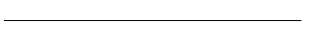

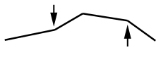
0.
Rekursionsschritt
1.
Rekursionsschritt
Midpoint Displacement
2.
Rekursionsschritt
Notes:
Interpolation + random offset wobei der offset bei jeder rekursion verringert wird

Slide 13
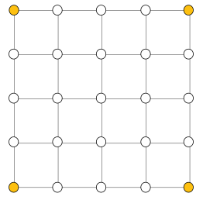
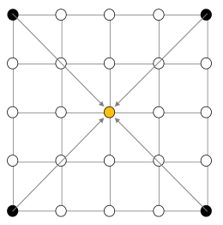
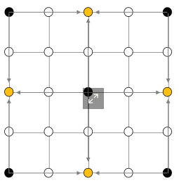
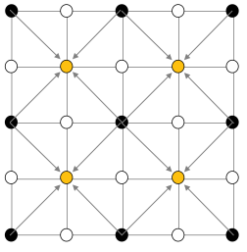
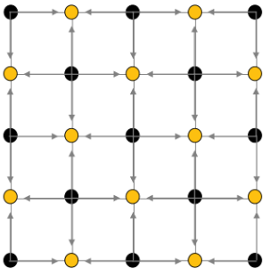
0.
Rekursionsschritt
Diamond Step
Square Step
Midpoint Displacement
1.
Rekursionsschritt
Notes:
Random offset nicht vergessen!

Slide 14
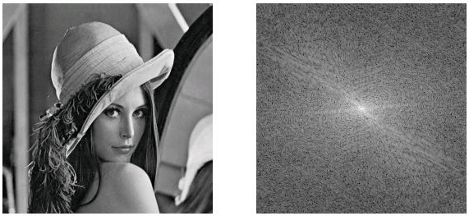
(Fast) Fourier Transformation (FFT):
Spatial
Domain
Frequency
Domain
Fourier- Transformation
Inverse (fast) Fouriertransformation (IFFT):
Spatial
Domain
Frequency
Domain
Notes:
Räumlichen Bereich (Spatial Domain) -> Frequenzbereich (Frequency Domain) | Auch power spectrum, spektrale Leistungsdichte
f(hZ) -> Amplitude

Slide 15
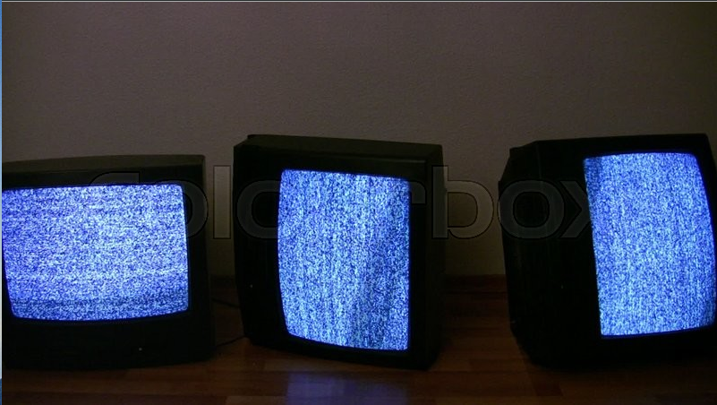
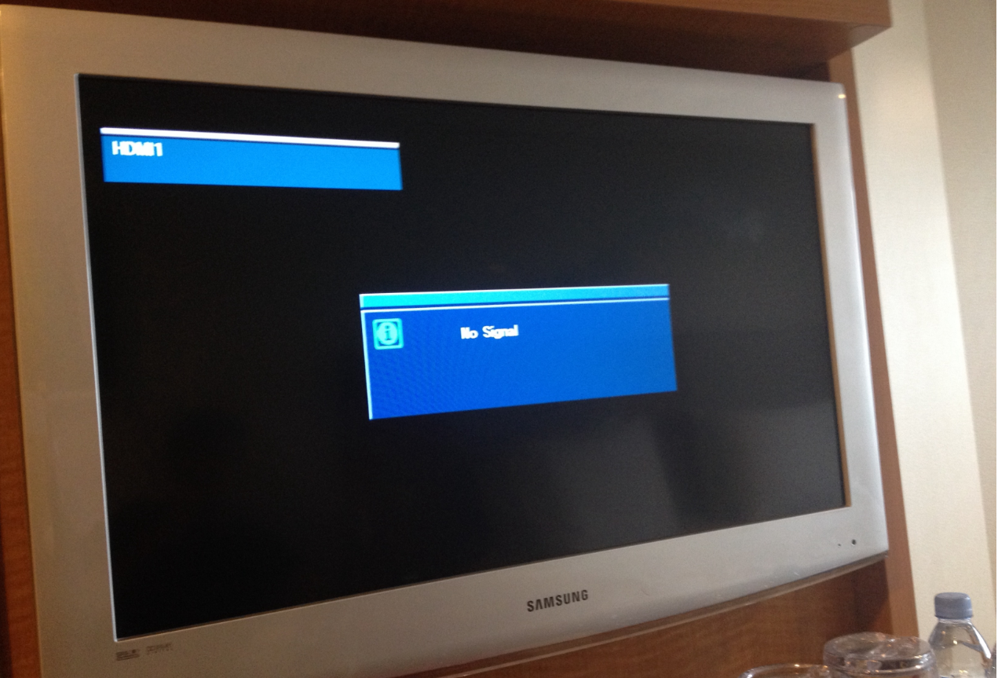
Generierung eines Frequenz“bildes“
Spektralsynthese
Notes:
Ziel: Generierung eines Spektralbildes mit geeignetem Amplituden im power spectrum
Ausgangspunkt das was ihr alle von Zuhause kennt wenn kein Empfang: Weißes Rauschen SWIPE!
Ups… korrigiere: eure Eltern bzw. ihr als Kinder kennt:
Was sieht man? Weitgehend konstant verteilte Leistungsdichte über alle Frequenzen im Bildbereich/Raumbereich/Spatial Domain

Slide 16
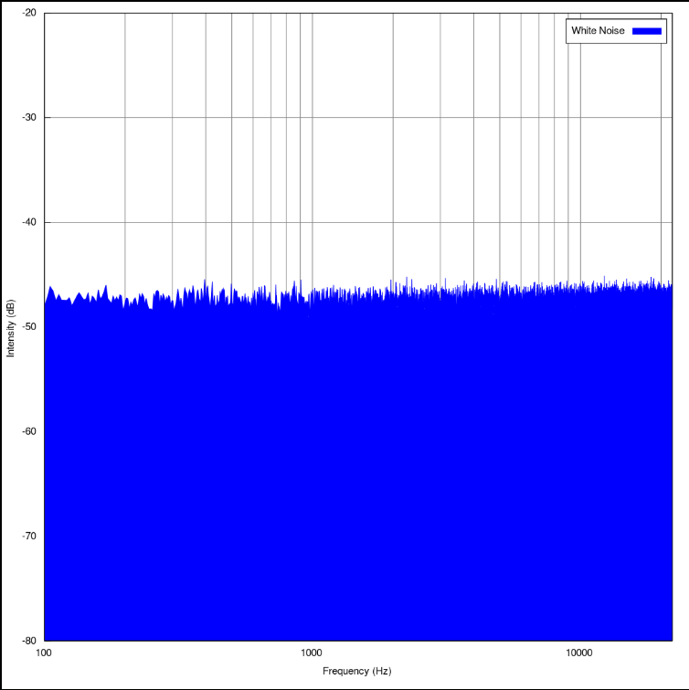
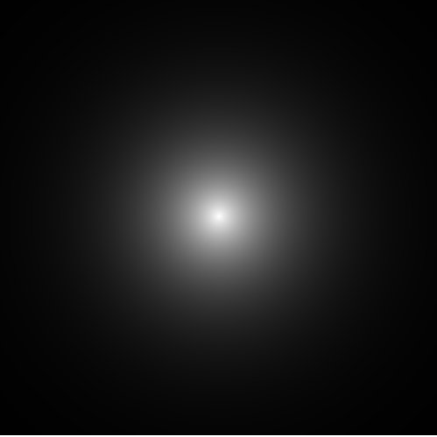
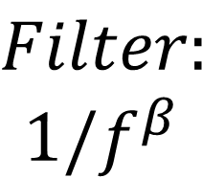
$$Filter:$$
$$1/f^{β}$$
Spektralsynthese
Notes:
Ziel: Generierung eines Spektralbildes mit geeignetem Amplituden im power spectrum
Spektraldichte in 1-D
Ca. aussehen im power Spetkrum 2d
Nach filterung

Slide 17
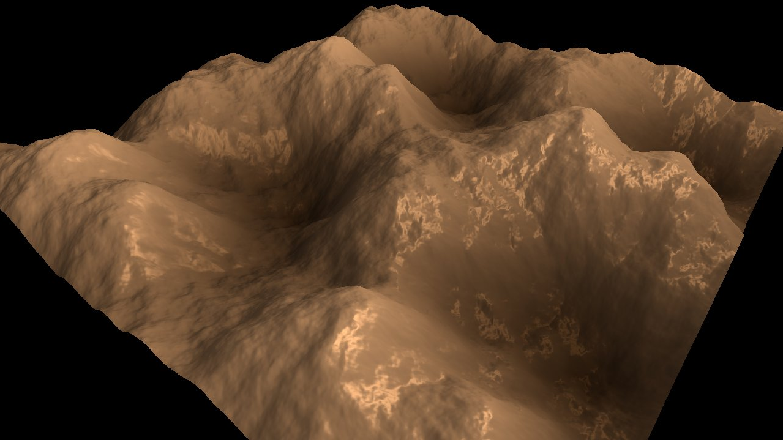
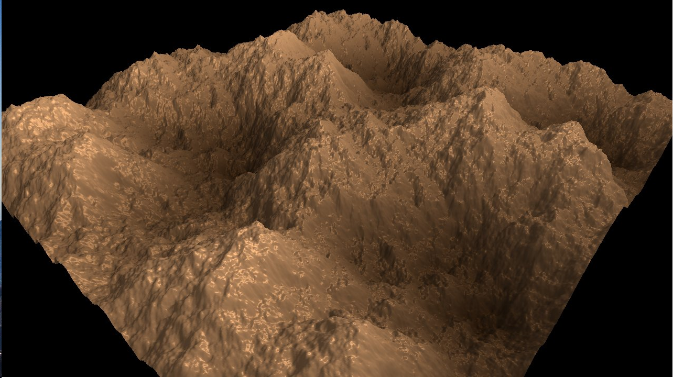
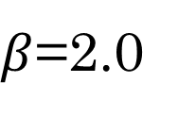
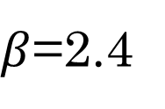
$$Filter:$$
$$1/f^{β}$$
$β$=2.4
Spektralsynthese
$β$=2.0
Notes:
Resultierende Heightmap in 3-D dargestellt
Wie wird das resultierende Gelände aussehen?

Slide 18
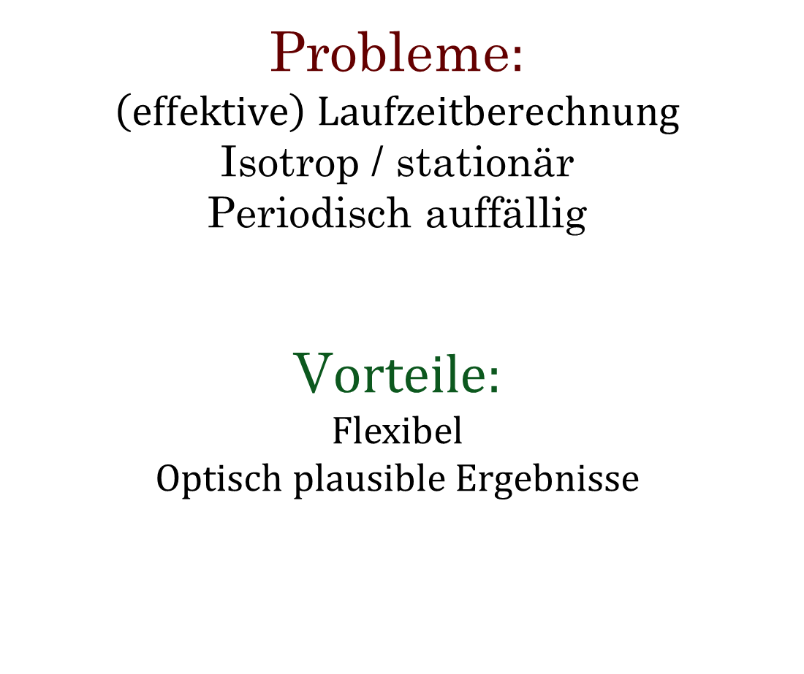
Probleme$:$
$$\left(effektive\right) Laufzeitberechnung$$
Isotrop / stationär
Periodisch auffällig
V$orteile:$
Flexibel
Optisch plausible Ergebnisse
Fazit: Spektralsynthese
Notes:
Laufzeitberechnung:
Theoretisch möglich durch aufsummierung aller beteiligten Sinus/Cosinusfunktionen am Punkt -> aber super viele und sin usw. sowieso unperformant
Isotropie / Stationär
Iso -> bei Rotation keine veränderung im statistischen Charakter (der Leistungsdichte?)
Stat -> bei Translation keine Veränderung in der Leistungsdichte
Beides führt zu gleicher Rauheit überall, egal ob Tal oder Kamm
Flexibel:
Anpassbar durch Austausch des Filters

Slide 19
Bildquellen:
http://www.decarpentier.nl/wp-content/uploads/scape_ridge_mountains.jpg
http://img05.deviantart.net/d952/i/2009/153/4/b/test___procedural_vue_terrain_by_priteeboy.jpg
http://atg.lychnobi.com/screenshots/ATG%20screen%2003.jpg
http://im.ziffdavisinternational.com/ign_de/screenshot/b/borderlands-2-willkommen-in-der-wunderbaren-welt-d/borderlands-2-willkommen-in-der-wunderbaren-welt-d_w3hv.jpg
http://no-mans-sky.com/press/no_man's_sky/images/NewEridu.png
https://upload.wikimedia.org/wikipedia/commons/b/b4/Voxelgitter.png?1464083679752
http://http.developer.nvidia.com/GPUGems3/elementLinks/01fig01.jpg
https://upload.wikimedia.org/wikipedia/commons/2/2f/Heightmap_rendered.png?1464084491149
http://www.howardzzh.com/research/terrain/
https://www.wikiwand.com/en/Diamond-square_algorithm
http://www.tursiops.cc/fm/midpt.gif
http://cnx.org/resources/1fcf8e94b24002397361ac23e9db475213cf25af/figure1.png
https://www.wikiwand.com/de/Wei%C3%9Fes_Rauschen
Bildquellen

Slide 20
Literaturquellen:
http://minecraft.gamepedia.com/The_Overworld
http://de.borderlands.wikia.com/wiki/Waffen
https://www.wikiwand.com/de/Skalarfeld
https://www.wikiwand.com/en/Voxel
http://vterrain.org/
http://www.howardzzh.com/research/terrain/
https://www.wikiwand.com/de/Schnelle_Fourier-Transformation
https://www.wikiwand.com/en/Spectral_density
https://www.wikiwand.com/en/White_noise
http://www.keithlantz.net/2011/11/using-fourier-synthesis-to-generate-a-fractional-brownian-motion-surface/
Literaturquellen

